Slide 1






Estudos de caso
Implementando o
Marco de Sendai a Nível Local
Nome
Cargo
Email
Data, Lugar

Slide 2

Conteúdos
Recapitulação sobre os “dez aspectos essenciais”
Estudo de experiências implementadas
Aplicação prática

Slide 3




Notes:
Video sobre los “diez aspectos esenciales” – Henry Peralta, promotor de la campaña en Colombia.

Slide 4

Aspecto essencial 1
Organiza-rse para a resiliência frente aos desastres
Estabelecer uma estrutura organizacional e identificar os processos necessários para entender e reduzir a exposição, o impacto e a vulnerabilidade frente a desastres.

Slide 5

Aspecto essencial 1
Gestão de Prevenção e Mitigação de Desastres na Prefeitura Municipal do Distrito Central, Honduras
Imagen: Web Alcaldía Municipal del Distrito Central
Notes:
Atribuciones
• Dirigir y supervisar las actividades técnicas de planificación, programación, elaboración de especificaciones, contratos, costos, presupuestos y supervisión.
• Activar la Comisión EDAN, junto con personal de otras gerencias e instituciones, durante tiempo de emergencias.
• Realizar el inventario de los ríos y quebradas de Tegucigalpa y Comayagüela y monitorear su estado durante todo el año.
• Realizar visitas a los proyectos junto con su personal de campo para supervisar el estado de los proyectos en ejecución.
• Integrarse a las actividades evaluación y formulación de proyectos.
• Extender y autorizar constancias de zonas habitables, zonas no habitables, zonas de riesgo, etc., y detallar tipo de riesgo.
• Crear y actualizar mapa de zonas de riesgo.
• Crear base de datos de zonas de riesgo de deslizamientos, derrumbes e inundaciones en La Capital.
• Realizar evaluaciones trimestrales de los avances en los proyectos de los dos Departamentos bajo su cargo.
• Presentar al Gerente propuestas y Programación presupuestal de los proyectos encaminados a mejorar la condición de las zonas de riesgo.
• Formulación, Diseño y Supervisión de proyectos de mitigación para prevención de deslizamientos e inundaciones en La Capital.
• Monitoreo y seguimiento de sistemas de alerta existentes en las zonas de riesgo.
• Vigilancia permanente de áreas vulnerables del Distrito Central y de aquellas identificadas como activas o propensas a la ocurrencia de eventos.
• Realizar el inventario de zonas de riesgo y su categorización.
• Monitorear otras posibles zonas de falla de deslizamientos y derrumbes en el Distrito Central.
• Atención de visitas y solicitudes de constancias de zonas de riesgo.
• Planificación para la asignación y respuestas a las denuncias atendidas.
• Supervisión de alcantarillado pluvial existente.
• Reparación en lugares o puntos dañados.
• Supervisión y limpieza de cunetas y tragantes.
• Verificación de servidumbres por paso de alcantarillado.
• Ejecución de proyectos de cunetas y drenajes.

Slide 6

Aspecto essencial 2
Identificar, compreender e utilizar os cenários
de risco atuais e futuros
Os governos locais devem identificar e compreender seus cenários de risco e garantir que todos os atores colaborem e os reconheçam.

Slide 7
Aspecto esencial 2
Estratégia de Ação Comunidades Resilientes em Chiapas
Imagen: Protección Civil Chiapas
Notes:
La imagen incorpora un video sobre la actualización del atlas de riesgos de Tuxtla Gutiérrez.
En Noviembre de 2015 el Gobernador de Chiapas toma la protesta a los 122 Municipios para incorporarnos a Campaña Mundial Desarrollando Comunidades Resilientes. En Abril de 2016, UNISDR imparte el Taller denominado “Implementando el Marco de Sendai a nivel local: Formulación de Planes de Acción para la Resiliencia”.
Avances de la campaña: 120 Municipios inscritos, 2 municipios en registro,120 Planes de Acción Local de Resiliencia Municipal en proceso, 609 Planes Comunitarios de Resiliencia elaborados.
Para el aspecto esencial 2 se han implementado las siguientes acciones:
Monitoreo de fenómenos perturbadores.
Dictámenes de riesgos y laboratorio.
Atlas de riesgos (1 estatal y 37 municipales)
Escuela Nacional de Protección Civil

Slide 8

Aspecto essencial 3
Fortalecer a capacidade financeira
para melhorar a resiliência
Compreender o impacto econômico dos desastres e a necessidade de investir na construção de resiliência. Identificar e desenvolver mecanismos financeiros que possam apoiar as atividades de resiliência.

Slide 9
Aspecto essencial 3
Incorporação da RRD na avaliação de projetos
de investimento público no Perú, Costa Rica e Guatemala
Perú, seguido por Costa Rica e Guatemala, foi o primeiro país a incluir a RRD em seu critério de avaliação para projetos de investimento público. Se esses riscos não forem analisados, não se financia o projeto.
Em 2000, O Sistema Nacional de Investimento Público foi criado e o risco de desastres foi formalmente incorporado em 2007.
Isto foi alcançado graças a grande participação de atores de diferenets níveis de governo e departamentos; treinamento de mais de 900 profissionais; implementação de novos padrões e instrumentos; e o desenvolvimento de uma visão de investimento a longo prazo. (GAR, 2011)

Slide 10

Aspecto essencial 4
Promover um desenvolvimento de design urbano resiliente
Assegurar a avaliação do entorno do ambiente construído e impulsionar a implementação de ações exigidas para torná-lo resiliente, de acordo com os objetivos traçados.

Slide 11
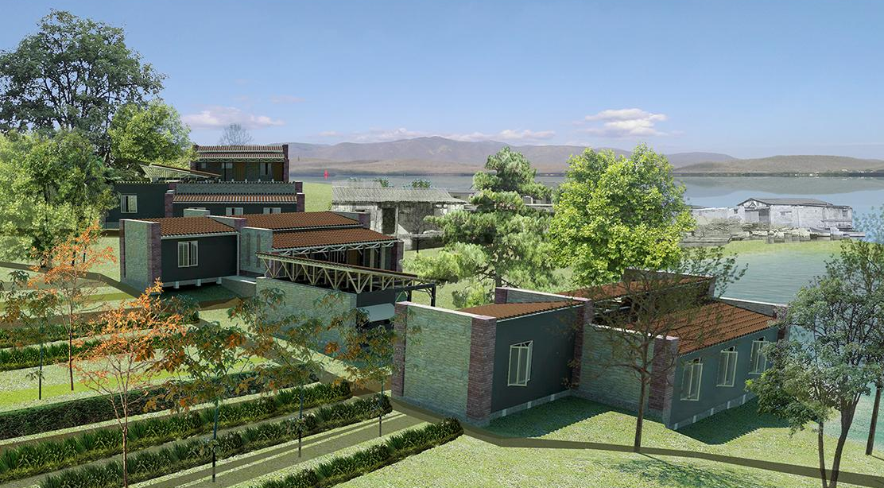
Aspecto essencial 4
Talento arquitetônico para a redução de risco de desastres, Santiago de Cuba
Imagen: Vivienda Cooperativa
Notes:
Un grupo de estudiantes de Santiago de Cuba fue galardonado con un premio internacional por la preparación de un plan que aprovecha las lecciones aprendidas de la reconstrucción espontánea de la vivienda cooperativa después de los huracanes. Además, para asegurar una recuperación sostenible, fue diseñada una estrategia de cuatro pasos que incluye la construcción de viviendas seguras para las familias, la promoción de la pequeña propiedad, la reactivación los negocios locales y la mejora del desarrollo urbano.

Slide 12

Aspecto essencial 5
Proteger as zonas naturais de amortecimento para melhorar a função de proteção proporcionada pelos ecossistemas naturais
Identificar, proteger e monitorar aqueles serviços ecossistêmicos críticos que contribuem a melhorar a resiliência frente a desastres.

Slide 13

Aspecto essencial 5
Plano de Mitigação de inundações na bacia do rio Luján em Pilar, Argentina
Imagen: Diego Spivacow/AFV
Notes:
El municipio de Pilar acordó con el campo de golf “Pilará” el desarrollo de reservorios para retener agua dentro del predio y la instalación de un sistema de alerta para así poder aliviar los desbordes del río Luján, y con ello evitar el anegamiento de poblaciones vulnerables que residen aguas abajo. Pilará acordó construir dos mini-represas (azudes), que inundarán sectores del campo de golf y funcionarán como reservorios ante la caída abundante de agua; adicionalmente, realizará una conexión de las lagunas internas dentro de Pilará y el manejo de un reservorio temporario, en especial para mitigar el avance de las crecidas del Luján en las inmediaciones. Como tercera medida, el secretario de ambiente del municipio también indicó que se instalarán tres reglas para medir el caudal del río y una estación meteorológica con monitoreo por cámaras para obtener datos duros que permitan anticipar medidas y trabajar a futuro. El municipio, en tanto, no sólo mantendrá zanjas y zanjones, sino que también ampliará un puente que obstruye el escurrimiento del agua.
Este acuerdo se consiguió gracias a la convocatoria denominada Diálogos Hídricos, que reúne a expertos en hidrología, funcionarios y representantes de más de 50 barrios cerrados del distrito, en busca de consensos para paliar situaciones de lluvias extremas, cada vez más frecuentes a causa del cambio climático.

Slide 14

Aspecto essencial 6
Fortalecer a capacidade institucional
para melhorar a resiliência
Assegurar que todas as instituições relevantes para a resiliência da cidade contem com as capacidades exigidas para desempenhar suas funções.

Slide 15
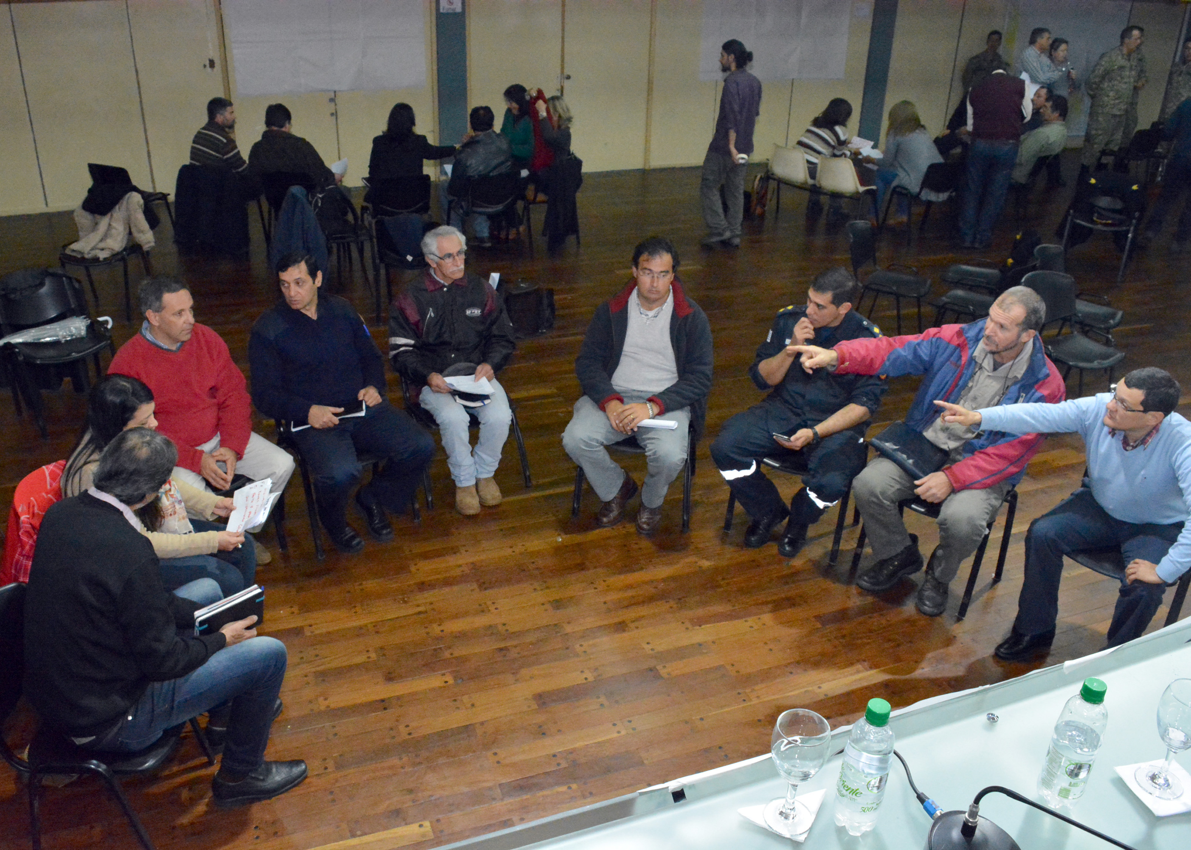
Aspecto essencial 6
Planificação Regional do
Sistema Nacional de Emergências do Uruguay
Imagen: SINAE Uruguay
Notes:
El Sistema Nacional de Emergencias de Uruguay llevó a cabo con los Comités Departamentales de Emergencias (CDE), un proceso participativo de planificación a nivel regional para encarar la gestión de riesgos en el país, que finalizó con un encuentro denominado Convergencia Nacional hacia una Política Nacional de Gestión de Riesgos.
En el proceso se organizaron una serie de actividades para establecer planes de trabajo a nivel regional para abordar la gestión integral de riesgos en Uruguay.
Para implementar este proceso de trabajo el país fue dividido en 6 regiones. La división del territorio nacional se realizó a los efectos de facilitar la tarea y la articulación de los diferentes organismos. La propuesta fue analizar la realidad regional, identificar un inventario de recursos, elaborar mapas de riesgos, definir y priorizar problemas y acordar compromisos y acciones futuras, todo eso en un plan de carácter regional. Estos planes regionales son la base para la elaboración de la política de gestión integral de riesgos del país, cuyo responsable será la Junta Nacional de Emergencias y Reducción de Riesgos (autoridad máxima en el país en esta materia).
Son tres los aspectos para presentar el trabajo regional realizado: comentar los avances en el diagnóstico regional, compartir los avances estratégicos en materia de problemas críticos, procesos positivos y estrategias para el abordaje de los problemas de ataque y definir estrategias, acciones, tareas, responsables y plazos para establecer una Política Nacional de Gestión de Riesgos.

Slide 16

Aspecto essencial 7
Compreender e fortalecer a capacidade social
para melhorar a resiliência
Fortalecer a “conexão" social e uma cultura de ajuda mútua que influencie de maneira significativa no impacto de desastres, seja qual for sua magnitude.

Slide 17
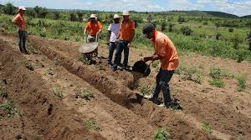
Aspecto essencial 7
Desenvolvimento da resiliência frente a mudança climática na Bacia do Jacuipe, Brasil
Imagen: Projeto Adapta Sertão
Notes:
Bacia do Jacuipe es un pequeño condado de la región semiárida de Sertão, Brasil. La coalición de cooperativas agrícolas "Adapta Sertão" ha desarrollado, a través de ensayos de campo y experimentos, un manual de capacitación destinado a pequeños agricultores, el Modelo Agro-Clima Inteligente y Sostenible (MAIS), con los conceptos y principios para adaptar la agricultura al cambio climático.

Slide 18

Aspecto essencial 8
Incrementar a resiliência da infraestrutura
Compreender a forma em que os sistemas de infraestrutura crítica responderão frente aos cenários de risco de desastres que a cidade podería experimentar e desenvolver planos de contingência para gerenciar o risco identificado.

Slide 19
Aspecto essencial 8
Modernização de hospitais em Costa Rica e El Salvador
Costa Rica lançou um ambicioso programa para modernizar 5 hospitais depois do terremoto em 1990. A partes que haviam sido remodeladas anteriormente não foram afetadas, enquanto as que não o fizeram, deixaram em evidência falhas estruturais.
O hospital infantil Benjamin Bloom em San Salvador, foi seriamente afetado pelo terremoto em 1986, sendo reparado de acordo com padrões sismo resistentes. Após o terremoto de 2001, este hospital apenas sofreu danos pequenos.
Um edifício pode ser remodelado para reduzir o impacto após um desastre. As reformas podem economizar dinheiro e salvar vidas, garantindo que o hospital permaneça intacto após um desastre.

Slide 20

Aspecto essencial 9
Assegurar a efetividade da preparação e a resposta a desastres
Melhorar a preparação frente a desastres para assegurar uma resposta efetiva, instalar sistemas de alerta precoce e desenvolver capacidades de atenção a emergências em sua cidade.

Slide 21
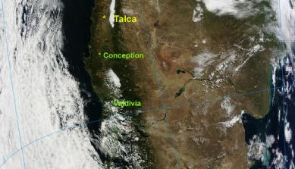
Aspecto esencial 9
Chile: Investimento em infraestrutura resiliente, sistemas de alerta precoce e planificação urbana
Imagen: Usuario de Flickr NASA Goddard Space Fligh Center
Notes:
Los esfuerzos de Chile para reducir el riesgo de desastres consiguieron reducir al mínimo el número de víctimas del terremoto de 8,3 grados ocurrido el 16 de Septiembre de 2015, a pesar de la intensidad del terremoto. El sistema de alertas tempranas fue muy efectivo y crucial para salvar vidas, consiguiendo la evacuación de un millón de personas de la amenaza de las altas olas y las inundaciones costeras.

Slide 22

Aspecto essencial 10
Acelerar a recuperação e uma melhor reconstrução
Planejar e estar preparado para as interrupções do desenvolvimento antes que aconteçam. Aprender com os erros tentando compreender porque os danos ocorreram e assegurar que se incorporem as lições aprendidas nos processos de reconstrução.

Slide 23
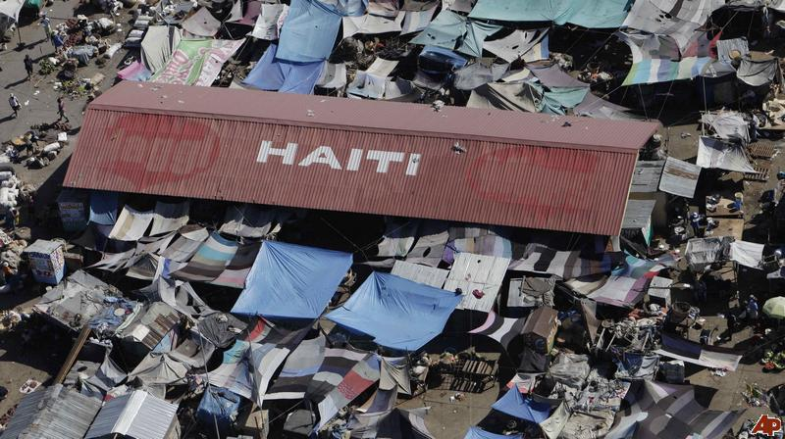
Aspecto essencial 10
Reconstrução e reacondicionamento de habitações no Haití:
Lições Aprendidas
Imagen: Green Planet World
Notes:
“Reconstrucción y reacondicionamiento de viviendas en Haití: lecciones aprendidas, 4 años después del terremoto” – Es un documento que presenta un resumen de las lecciones aprendidas hasta la fecha en la construcción y acondicionamiento de viviendas en Haití después del terremoto del 12 de enero de 2010 con la intención de influir en la implementación de futuros programas de reconstrucción de viviendas en Haití y en otros lugares (es un documento elaborado por Build Change).

Slide 24
Atividade prática
Exercício em grupo: Correspondência de experiências concretas com os “dez aspectos essenciais”.
5 grupos, cada grupo 2 casos. Utilizem o hand out sobre os 10 esenciais.
Cada participante disporá de uma lista de experiências concretas para identificar com que aspecto essencial se corresponde cada uma.
O tempo de realização do exercício é de 30 minutos e 30 de apresentação.

Slide 25

Obrigado(a)
Nombre
Cargo
email

